Slide 1
Ночная смена
Веб-приложение кофейни, которая открыта с 16:00 до 04:00
Учебная практика · Практическая работа «Задача 2»
Выполнил: Пачицкий Максим Иванович, группа 9ИС-370 Проверил: Балаева Елизавета Максимовна
Новосибирский колледж электроники и вычислительной техники, 2026

Slide 2
Цель и задачи
Изучить и применить языки программирования и базы данных для создания приложения кофейни с акцентом на UI/UX и удобство использования.
анализ предметной области кофейного бизнеса
проектирование архитектуры, фронтенд, бэкенд, база данных
модули: каталог, корзина, блог, регистрация и вход, админка, статистика
особенности: чеки, drag-and-drop стикеры, графики и таблицы
тестирование и публикация (локальный запуск)

Slide 3
Аналоги: что есть у других
Starbucks
Skuratov Coffee
Tasty Coffee
Заказ заранее в приложении, получение в выбранной кофейне. Оплата Apple Pay, Google Pay или Rewards, баллы Stars. Показывает ожидаемое время готовности. [1]–[3]
Выбор кофейни, оплата картой, заказ на главном экране и уведомление о готовности. Объём и сироп. Проект позже остановлен. [4]
Меню → корзина → экран оформления. Для первого заказа указываются имя и номер. [5]
Взяли: меню → корзина → оформление → статус. Не делали: оплату, баллы, настройку напитка.
Источники [1]–[5] приведены в отчёте. Сказано только то, что есть в этих источниках.

Slide 4
Чем «Ночная смена» отличается
Меню-команды
Чек с QR
Стикеры на чеке
13 напитков в 4 категориях: sudo flat white, kill -9 espresso
QR ведёт на страницу статуса заказа
8 стикеров, перетаскивание мышью и пальцем
Блог
Ночная аналитика
«Напиток недели» и список «Что слушать»
заказы по часам суток для кофейни 16:00–04:00

Slide 5
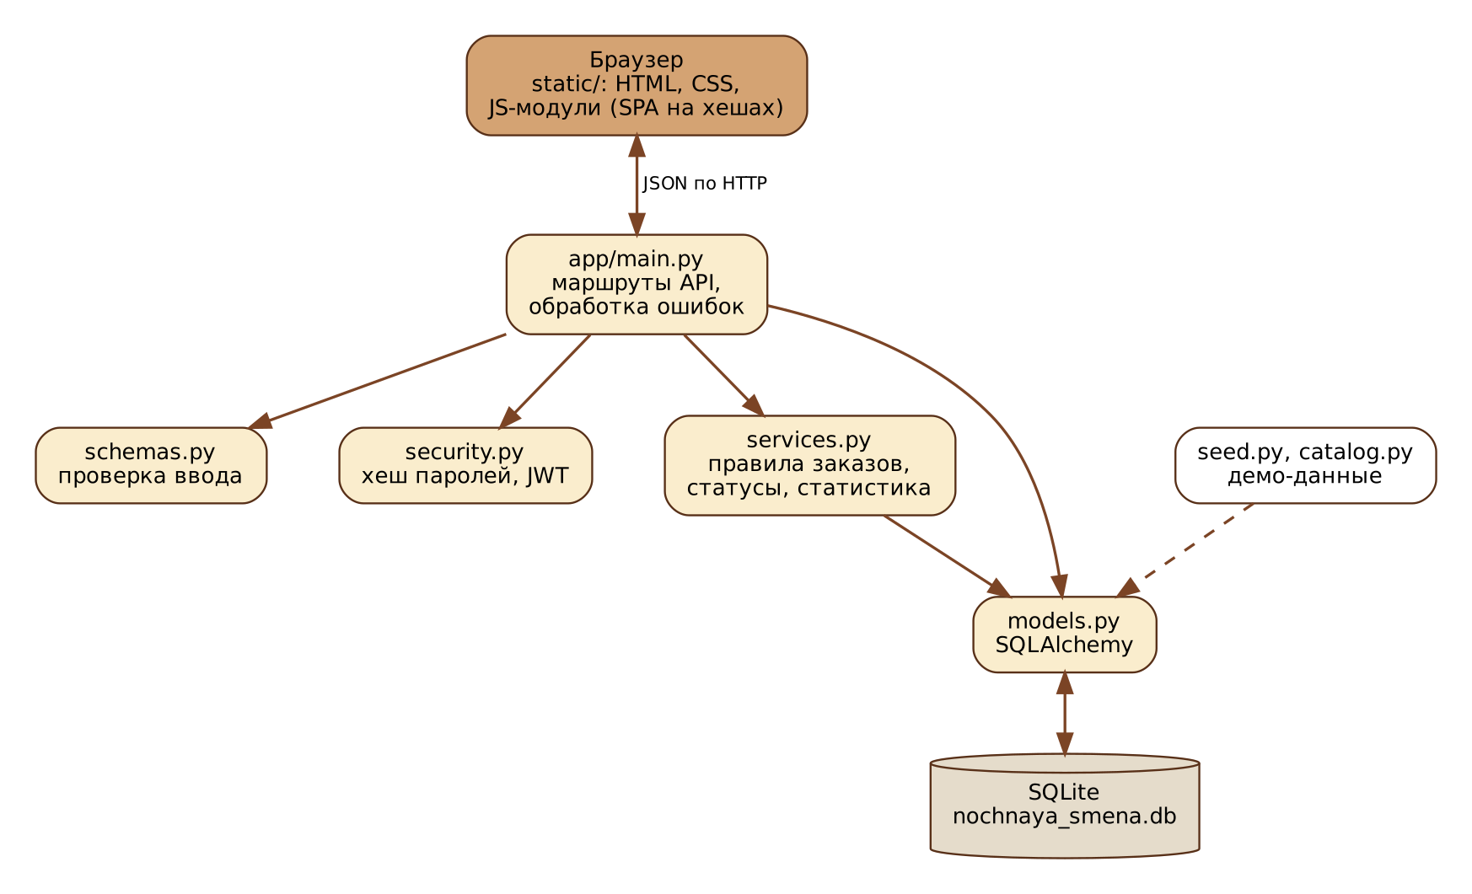
Архитектура
Python 3.14, FastAPI
SQLAlchemy и SQLite
JavaScript без сборки, SVG-графики
27 маршрутов API, 3 роли
Пароли: PBKDF2, вход: JWT

Slide 6
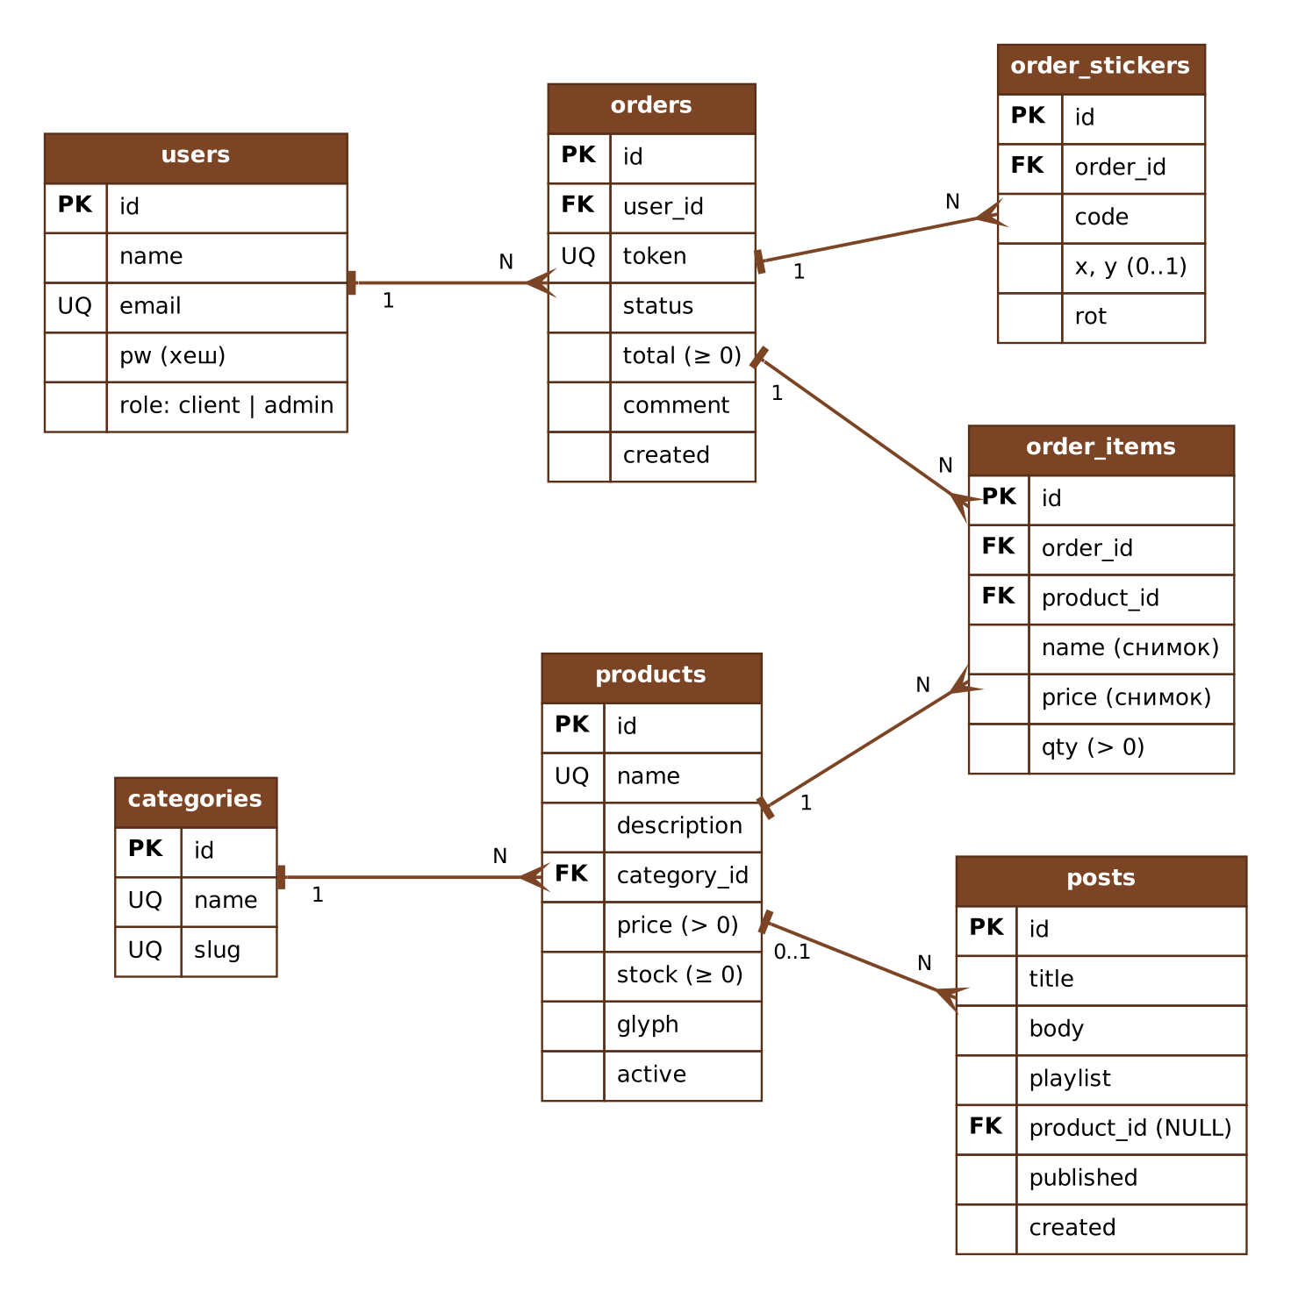
База данных: 7 таблиц
В позиции заказа копируются название и цена: старые чеки не меняются
Напиток скрывается, а не удаляется: история цела
CHECK: цена > 0, остаток ≥ 0, статус из списка, координаты 0..1
Внешние ключи включены явно (в SQLite выключены по умолчанию)

Slide 7
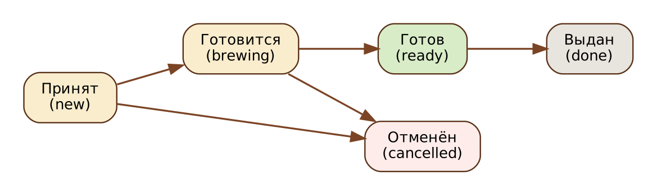
Заказ и статусы
Сумму считает сервер: цена из запроса игнорируется
От 1 до 20 позиций, до 20 штук каждого напитка
Остаток списывается атомарно; отмена возвращает его
Ошибка в одной позиции отменяет весь заказ
Готовый заказ не отменяется: напиток уже сделан.

Slide 8
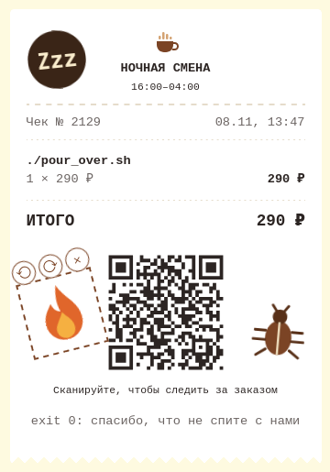
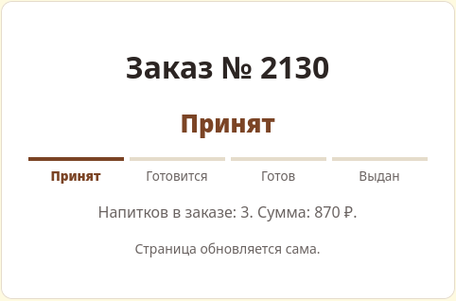
Чек, QR и стикеры
QR создаёт сервер (SVG), ссылка содержит секретный токен
Страница статуса без личных данных, обновляется сама
Стикеры на Pointer Events: мышь и палец
Положение в долях чека (0..1), до 12 стикеров, поворот до 45°
Страница /status по QR: шаги заказа, число напитков, сумма

Slide 9
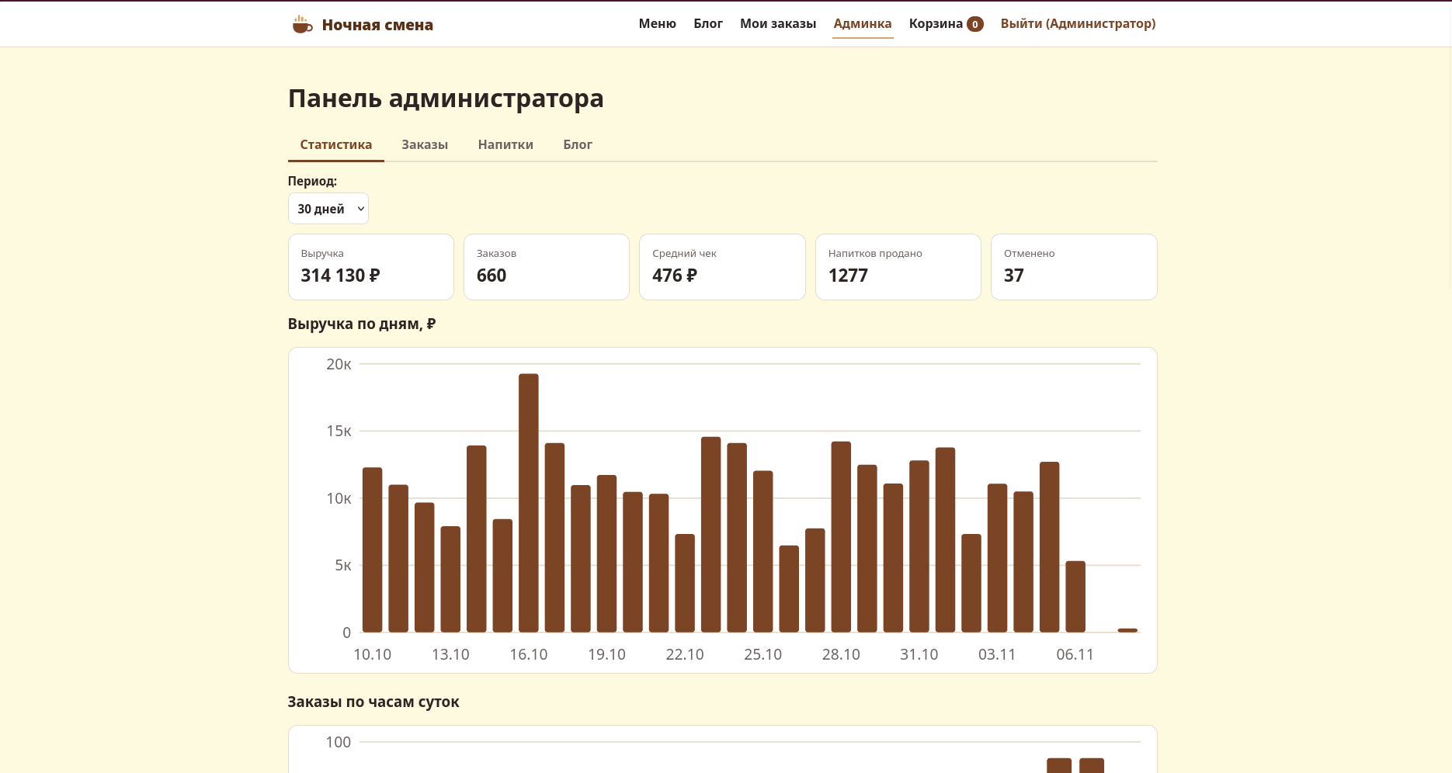
Админка и визуализация
5
3
показателей: выручка, заказы, средний чек, напитки, отмены
графика на чистом SVG
2
90
таблицы: топ напитков и 7 дней
дней демо-заказов для графиков
Вкладка «Статистика»: показатели и график выручки по дням
Также: заказы со сменой статуса, создание и скрытие напитков, записи блога.

Slide 10
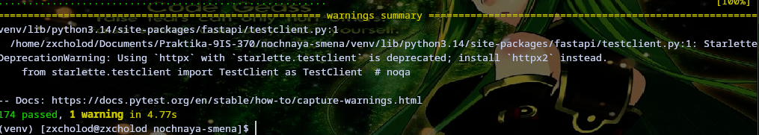
Тестирование
Файл | Функций
test_auth.py | 17
test_catalog.py | 14
test_orders.py | 33
test_stickers.py | 15
test_admin.py | 29
test_errors_seed.py | 11
test_pages.py | 5
Итого | 124
Границы значений: имя 2–60, пароль 6–72, количество 1–20, стикеров ≤ 12
Правила: остатки, отмена, переходы статусов, права доступа
Автотесты не покрывают интерфейс в браузере
Итог запуска: 174 passed, 1 warning, 4,77 с
Предупреждение относится к тестовому клиенту Starlette (устаревший способ работы через httpx)

Slide 11
Запуск и итоги
Что сделано
Что дальше
Все модули задания: каталог, корзина, заказ, вход, блог, админка, статистика, чеки, стикеры, графики и таблицы. Запуск по README на Linux и Windows.
Оплата и баллы, настройка напитка, повтор заказа, автотесты интерфейса, ограничение попыток входа.
Репозиторий: github.com/malsimka13-bot/nochnaya-smena
Спасибо за внимание. Вопросы?

